Slide 1
一次性求职创业补贴审核情况说明

Slide 2
01
补贴对象

Slide 3

补贴对象
城乡低保（贫困残疾人）家庭毕业生
01
04
残疾人毕业生
社会孤儿毕业生
02
05
获得国家助学贷款毕业生
烈属毕业生
03
06
脱贫人口家庭毕业生

Slide 4
02
申请资料

Slide 5
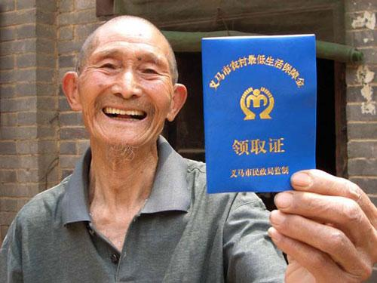
2-1城乡低保(贫困残疾人)家庭毕业生
城乡低保(贫困残疾人)家庭毕业生
01
低保证或县以上民政部门盖章确认的低保证明。
02
低保证年审或低保金领取记录、银行打印的低保流水
03
户口本复印件或户籍所在地公安机关、村（居）委会开具的关系证明

Slide 6
2-1城乡低保(贫困残疾人)家庭毕业生申请资料注意事项
审核低保证公章
审核低保证户主
查看证件上县级以上民政部门的印鉴（盖章）是否清晰
1. 低保证户主是否为毕业生本人。
2.低保证户主如是毕业生父母，审核其提供的与父母亲属关系证明材料（户口复印件）；迁户、销户或者分户的毕业生，审核其提供的公安机关、村（居）委会开具的证明。
审核低保证户主
审核低保证时效性
低保证户主如是毕业生其他亲属（祖父母、外祖父母、叔伯姑舅姨、兄弟姐妹等），审核低保证“家庭保障成员”页面中有没有毕业生本人或其父母，如果有，就属于申请对象。否则，不属于申请对象。
低保证的发放时间在毕业年度内或低保证的发放时间较早但有毕业年度内年审、低保金领取（银行流水）记录的，就符合申请条件。否则，不符合申请条件。

Slide 7
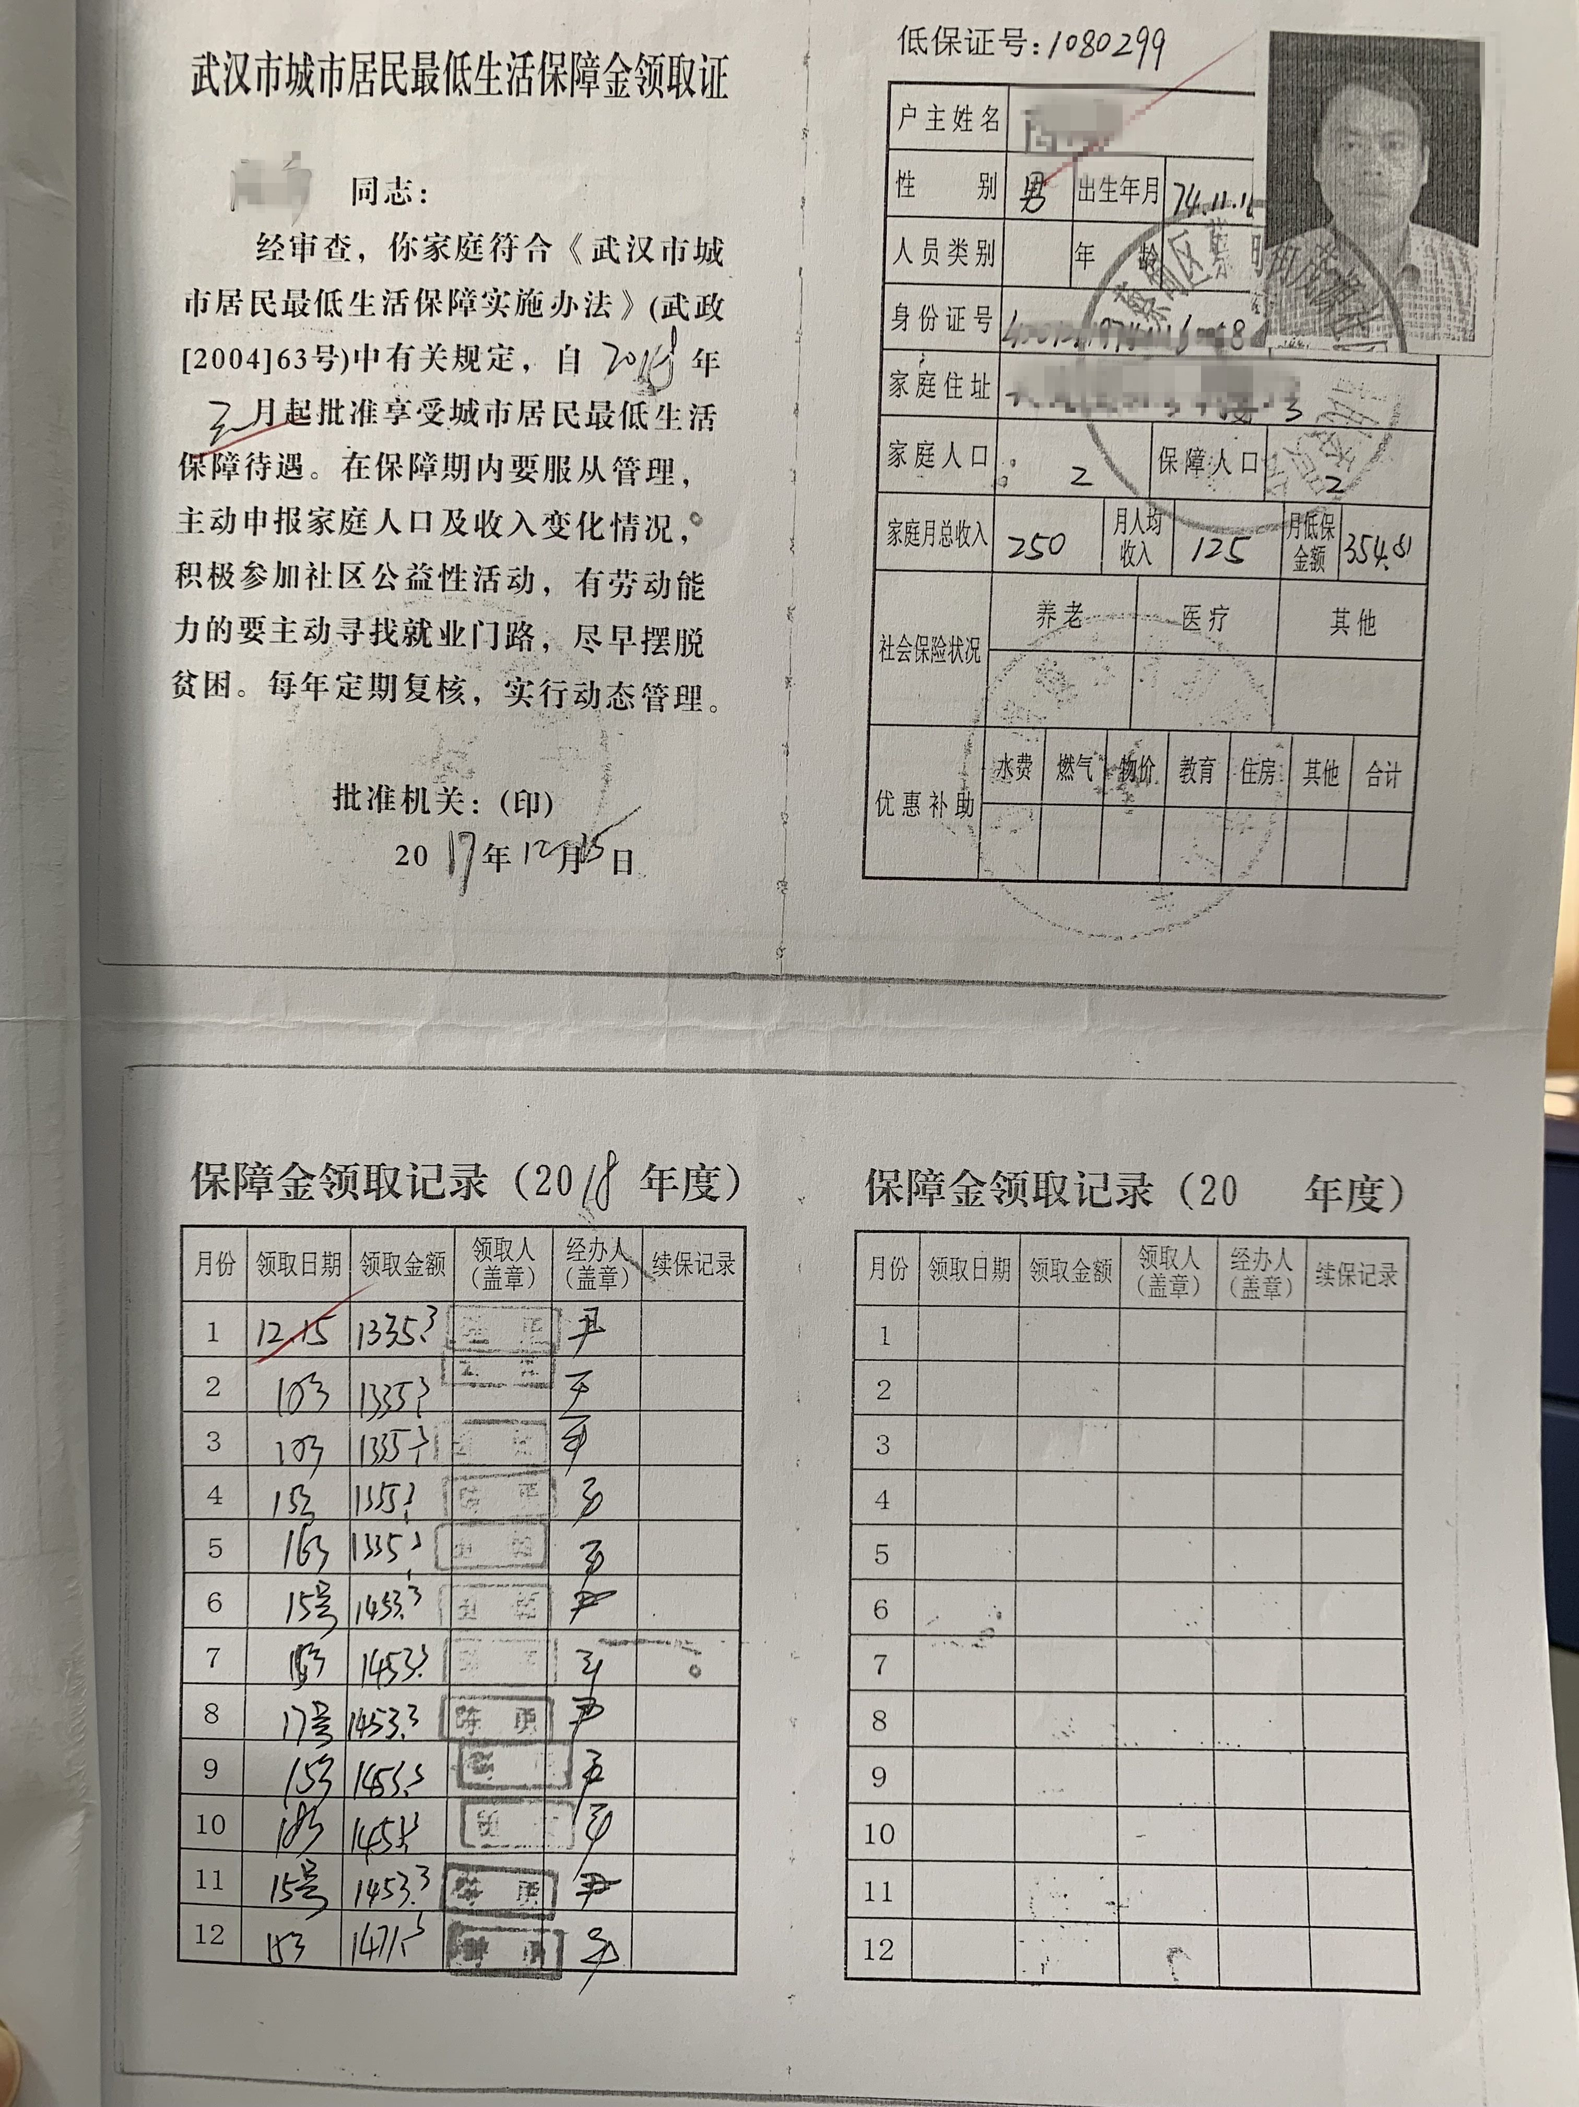
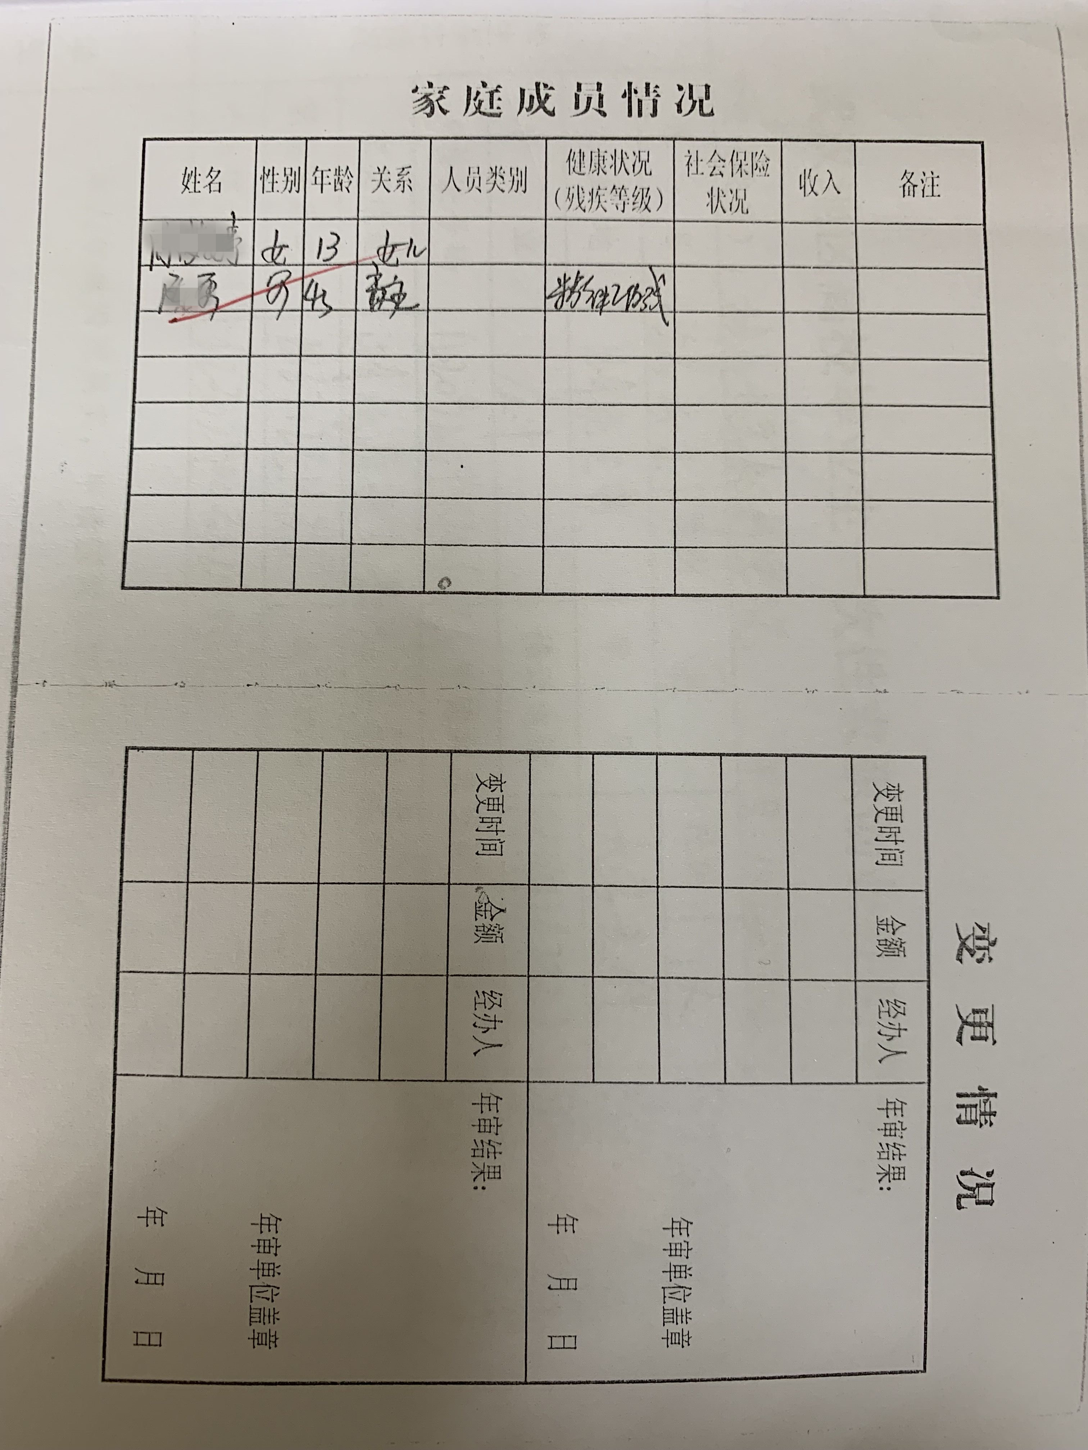
2-1城乡低保(贫困残疾人)家庭毕业生申请资料注意事项
1.低保证首页，如左图。包含有低保户主信息、保障金领取记录等信息，以此来判断学生家庭是否为低保户，是否正在享受低保待遇。
2.低保证家庭保障人员页面，如右图。包含有享受低保人员信息以及与低保户主的关系等信息，以此来判断享受人员情况。

Slide 8
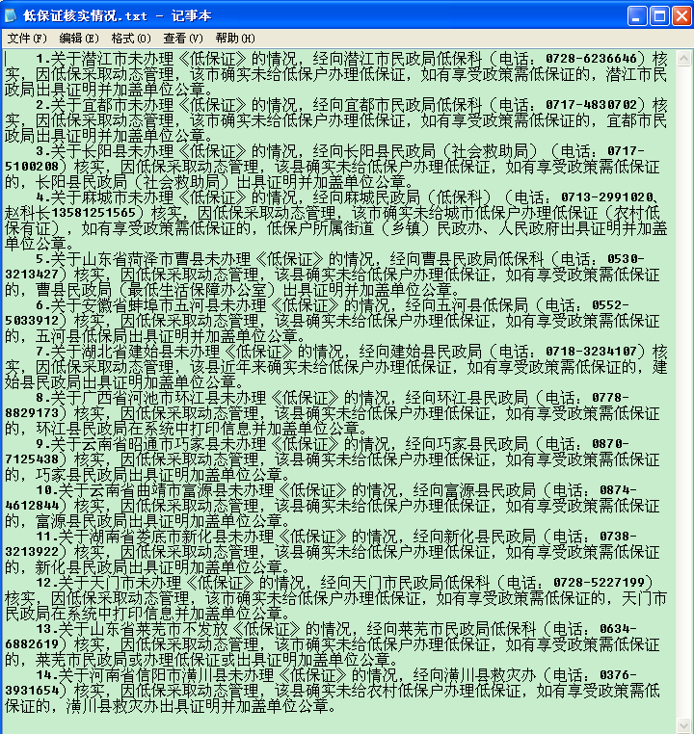
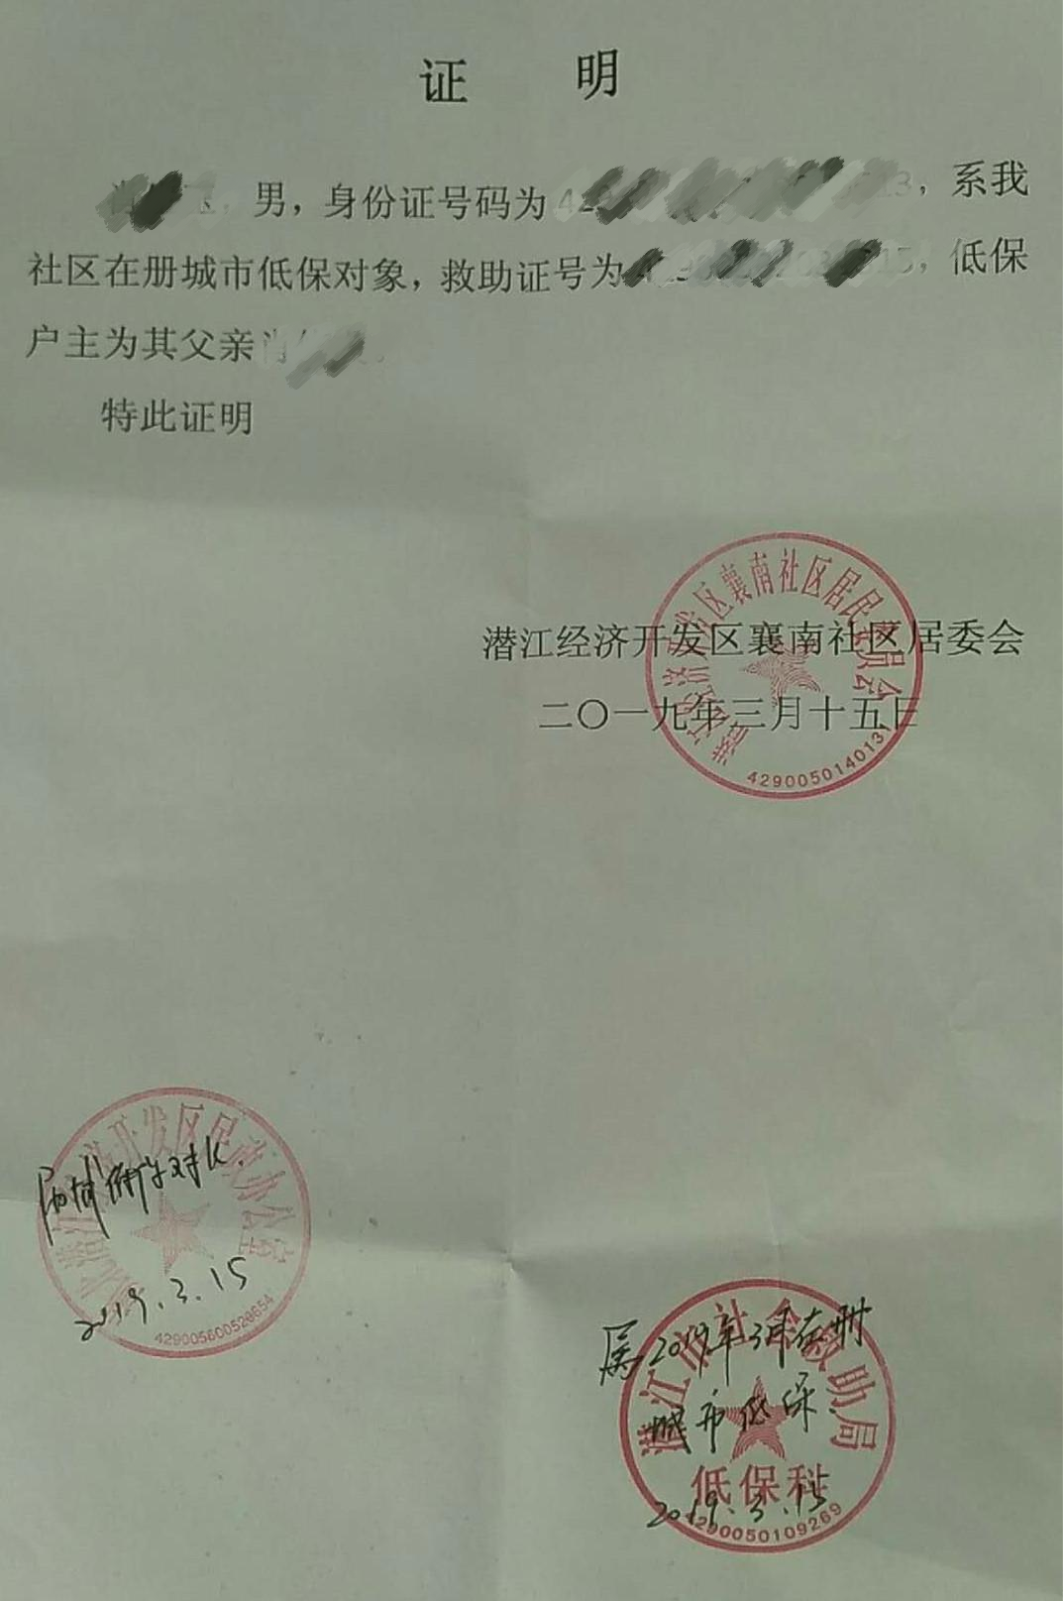
2-1城乡低保(贫困残疾人)家庭毕业生申请资料注意事项
经核实确实不发放低保证的地/市/县，可以提供由（区）县以上民政部门出具的低保证明。

Slide 9
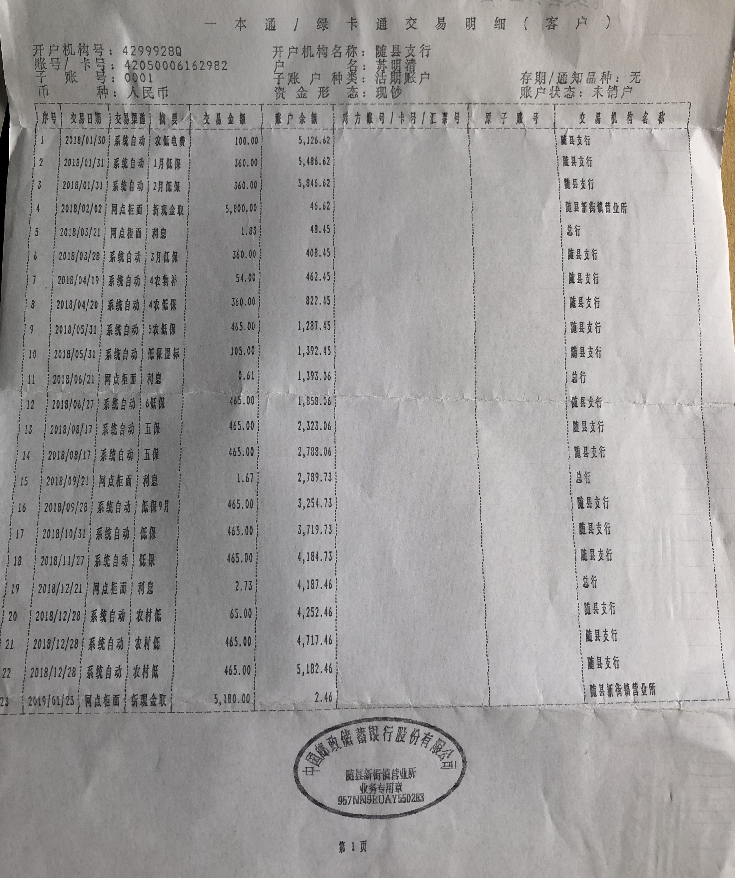
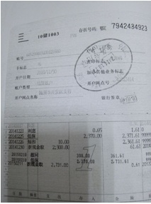
2-1城乡低保(贫困残疾人)家庭毕业生申请资料注意事项
低保证上如无年审记录或低保金领取记录，可以提供由发放低保金银行打印的流水或低保金领取存折。

Slide 10
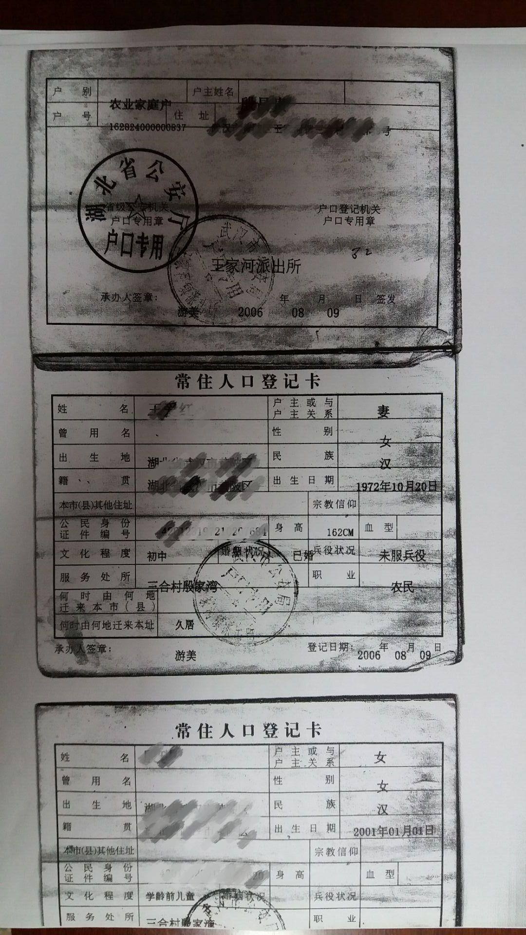
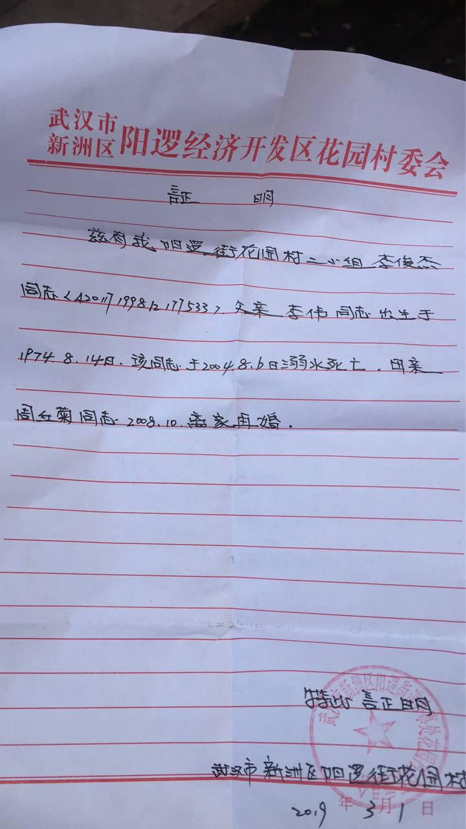
2-1城乡低保(贫困残疾人)家庭毕业生申请资料注意事项
低保证上如未写明家庭保障成员之间的关系，可以提供户口本或公安机关、村（居）委会开具的关系证明。

Slide 11
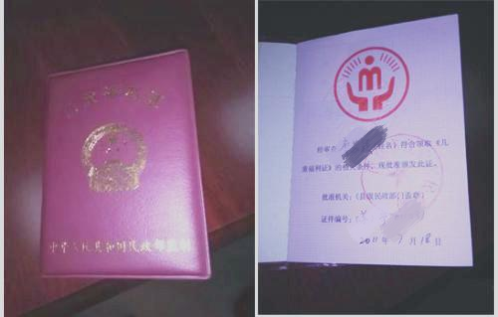
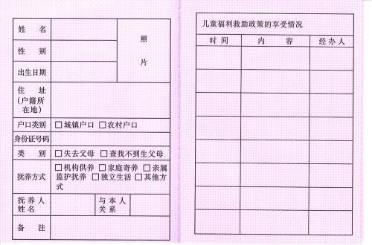
2-2社会孤儿毕业生申请资料注意事项
审核毕业生《儿童福利证》，查看证件上县级以上民政部门的印鉴（盖章）是否清晰，是否为学生本人证件。

Slide 12
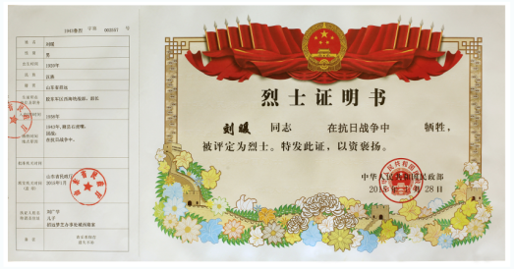
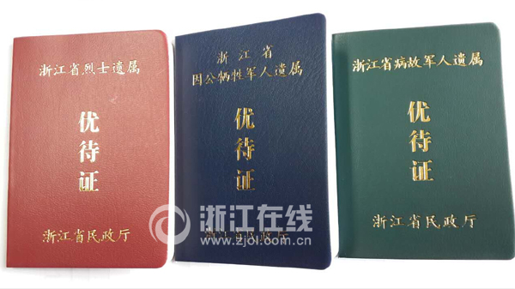
2-3烈属毕业生申请资料注意事项
审核毕业生《烈士证明书》或《烈属优待证》；审核毕业生亲属关系证明材料，如系烈士的子女或者烈士生前供养的兄弟姐妹，就符合申请条件。否则，不符合申请条件。

Slide 13
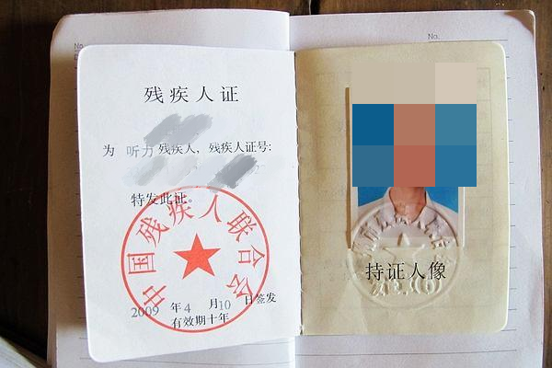
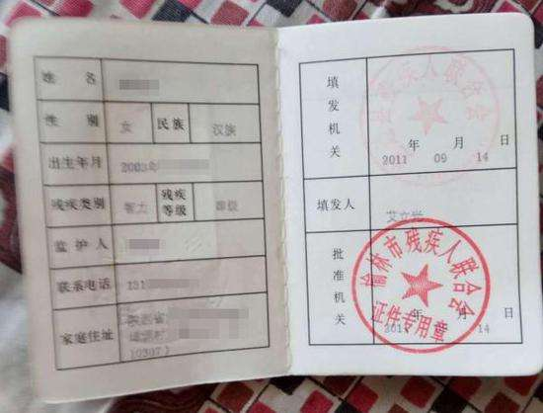
2-4对残疾毕业生申请资料注意事项
审核毕业生《中华人民共和国残疾人证》，查看证件上县级以上残疾人联合会的印鉴（盖章）是否清晰，是否为学生本人证件。

Slide 14
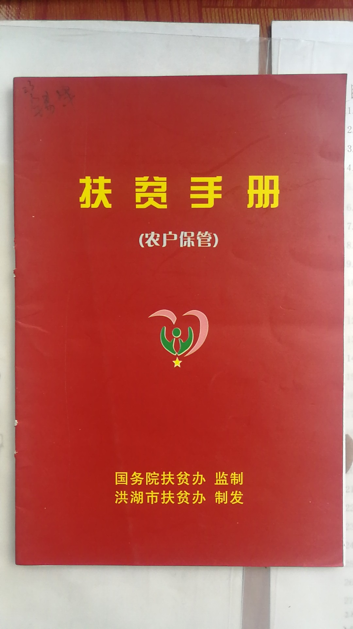
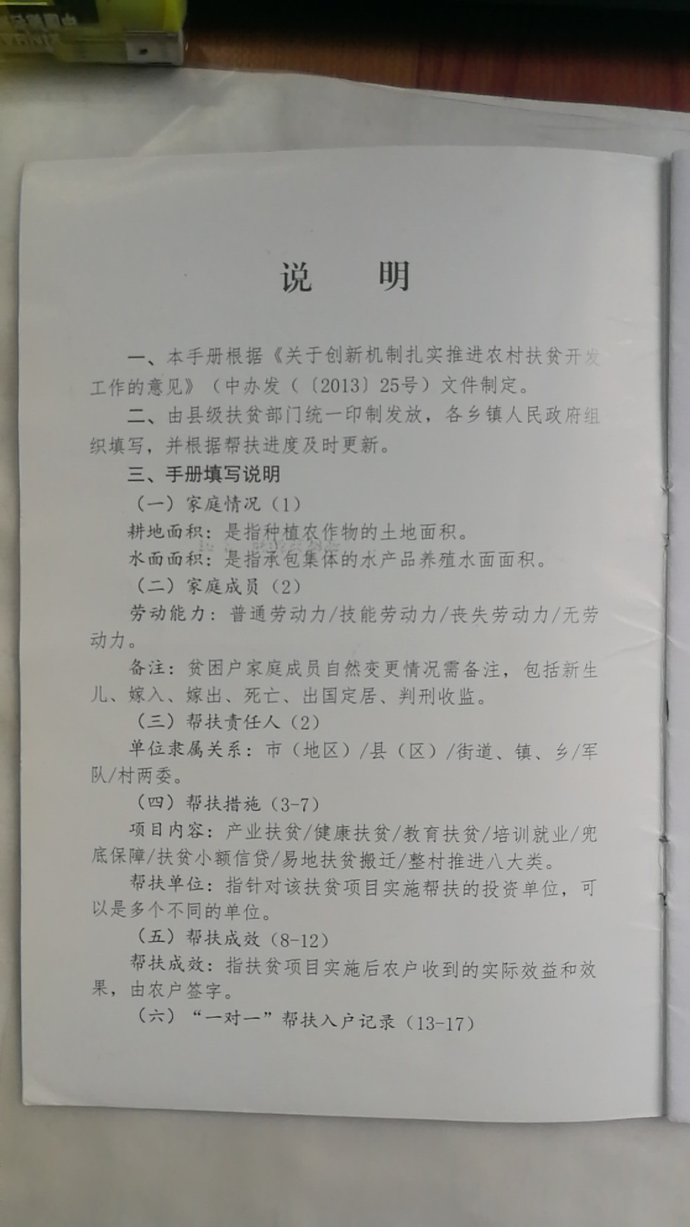
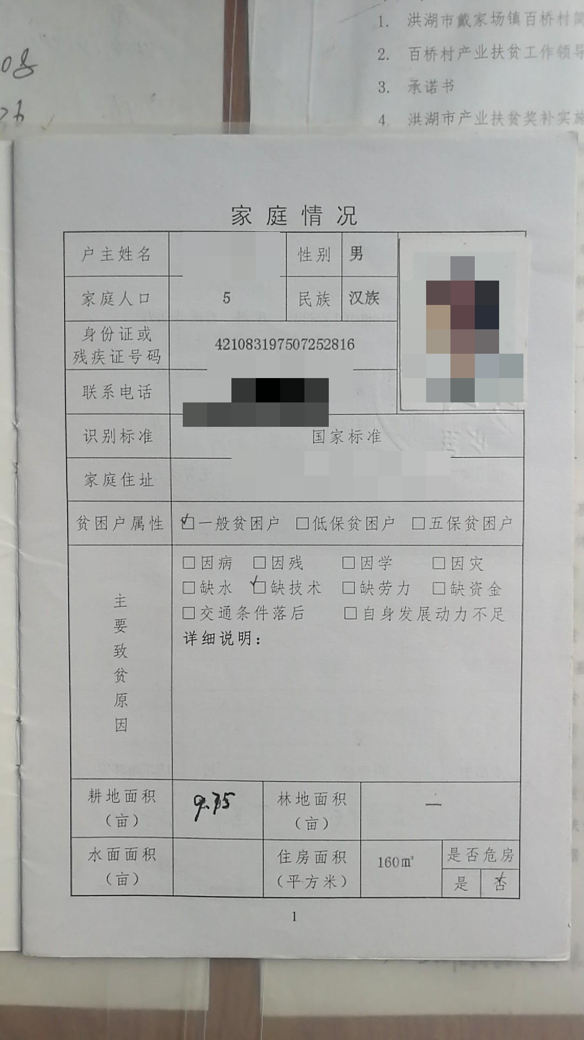
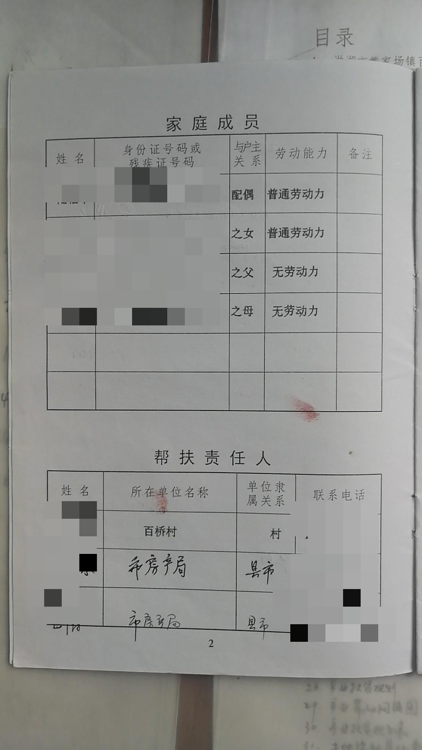
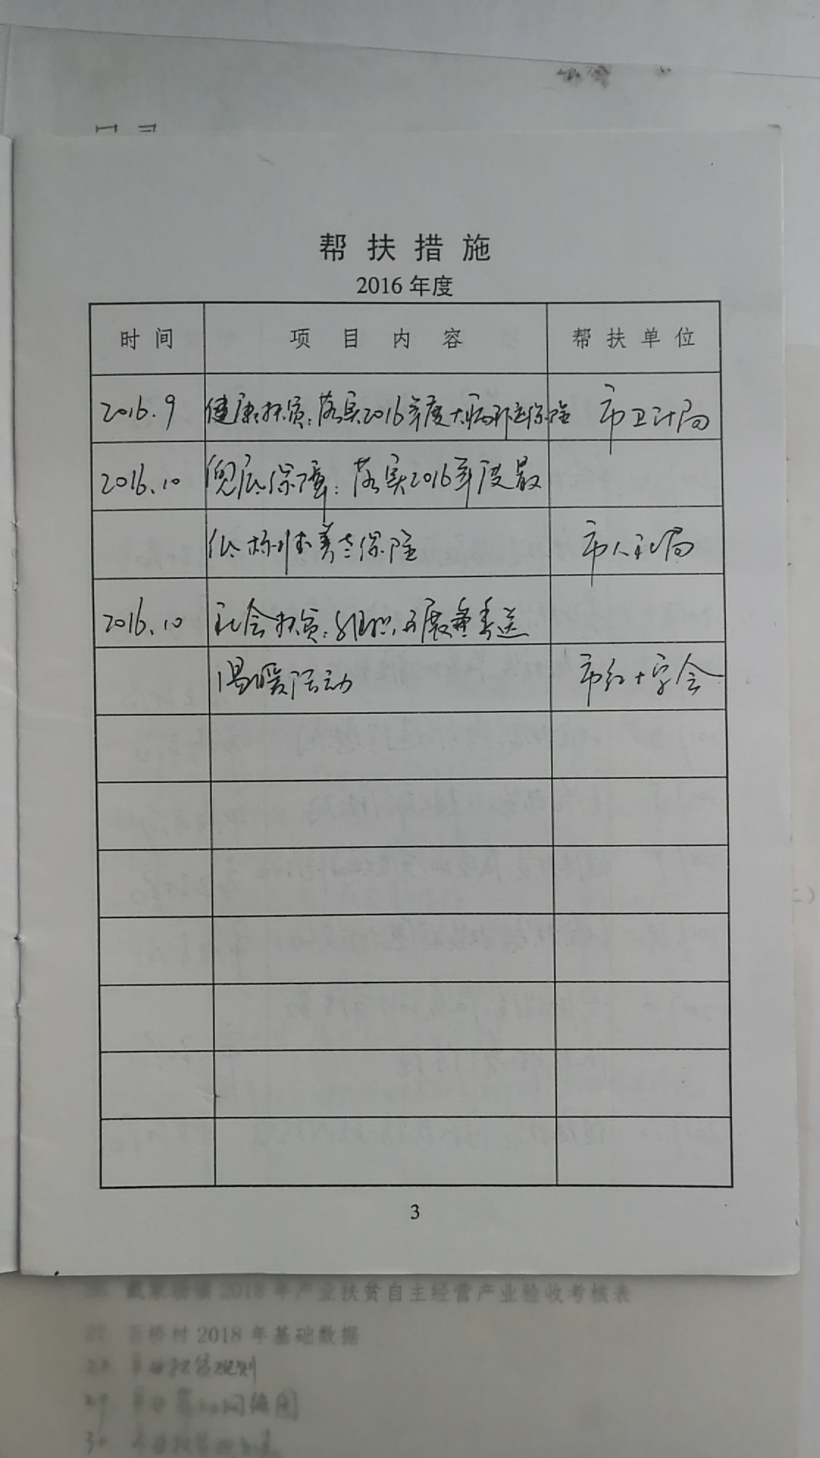
2-5脱贫人口家庭毕业生申请资料注意事项
审核毕业生所在家庭扶贫手册，看学生父母及学生本人是否在贫困人员中。
1.扶贫手册

Slide 15
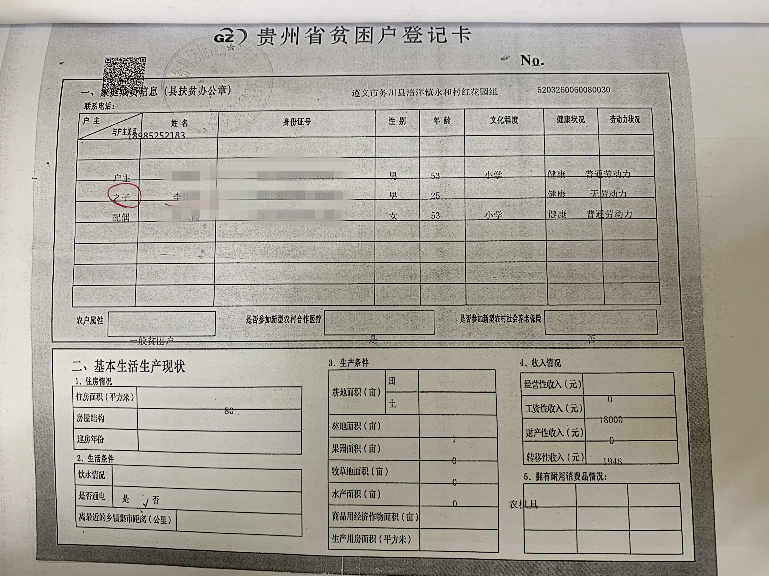
2-5脱贫人口家庭毕业生申请资料注意事项
审核毕业生所在家庭扶贫手册，看学生父母及学生本人是否在贫困人员中。
2.贵州省贫困户登记卡

Slide 16
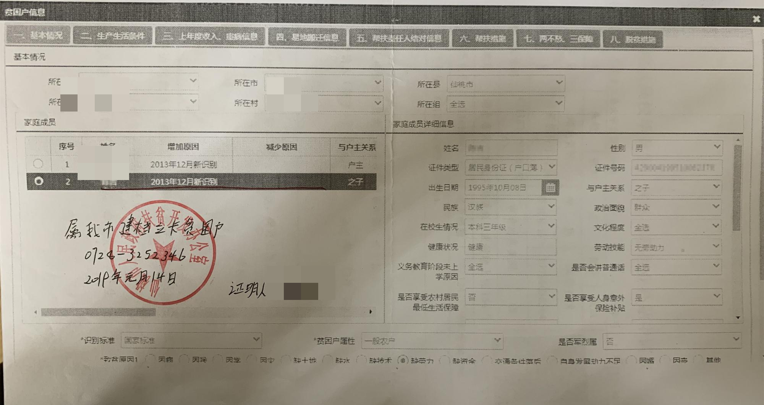
2-5脱贫人口家庭毕业生申请资料注意事项
审核毕业生所在家庭扶贫手册，看学生父母及学生本人是否在贫困人员中。
3.县以上扶贫部门盖章的扶贫系统截图

Slide 17
03
注意事项

Slide 18
注意事项
1.符合条件的毕业生只能在毕业年度申请补贴，并且求学过程中只能享受一次。
2.学校审核时，教育部全国资助系统仅做资格审核参考，资助系统与补贴发放对象范围对应的为“残疾学生、孤儿学生、建档立卡贫困、城乡低保、脱贫不稳定” 这五类学生。
3.做到应享尽享。请各学校高度重视、广泛宣传，确保每位符合条件的毕业生均享受补贴。
4.做到真实有效。请各学校认真审核学生申请资格，提交的材料必须符合通知要求，内容要清晰可见，不得有弄虚作假行为，各学校为提供材料的真实性负责。

Slide 19
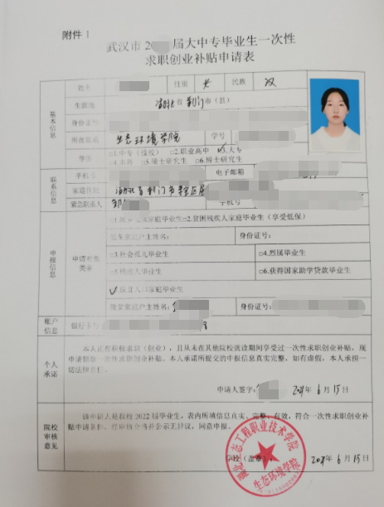
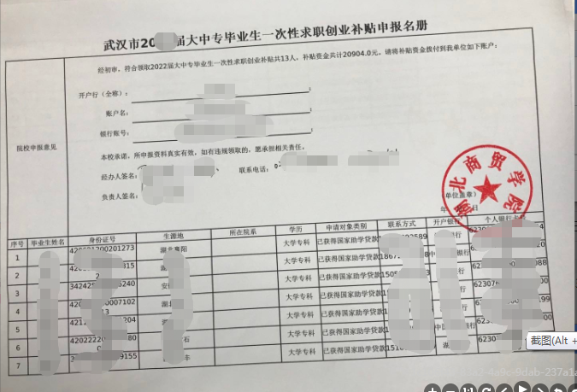
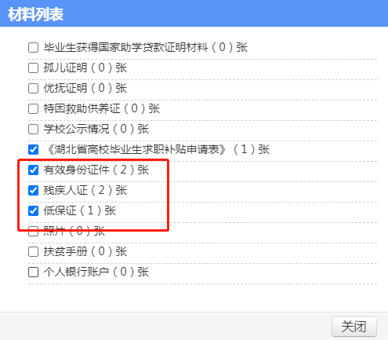
学校上传系统资料
1、补贴申请表（学生签字、学校盖章）
2、签字盖章的申报名册（系统导出）
3、申请相关证明材料

Slide 20
谢 谢
THANK YOU

